Slide 1
Комунальний заклад
«Слатинський ліцей»
Дергачівської міської ради
Харківської області
Всеукраїнський фестиваль
«Сучасне дошкілля під крилами захисту»
Номінація
«Сучасні якісні практики реалізації змісту освітнього
напряму «Дитина в природному довкіллі» (інваріантний
складник) БКДО
Тема досвіду роботи:
«Формування екологічного світорозуміння
дошкільників»
2023

Slide 2
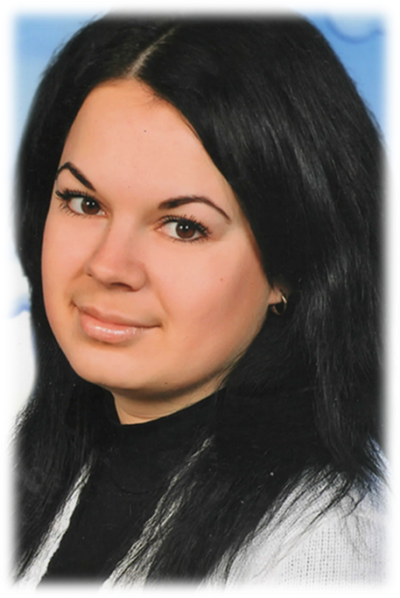
Інформаційна картка
Важинська Юлія Геннадіївна
вихователь дошкільного підрозділу, спеціаліст І кваліфікаційної категорії

Slide 3
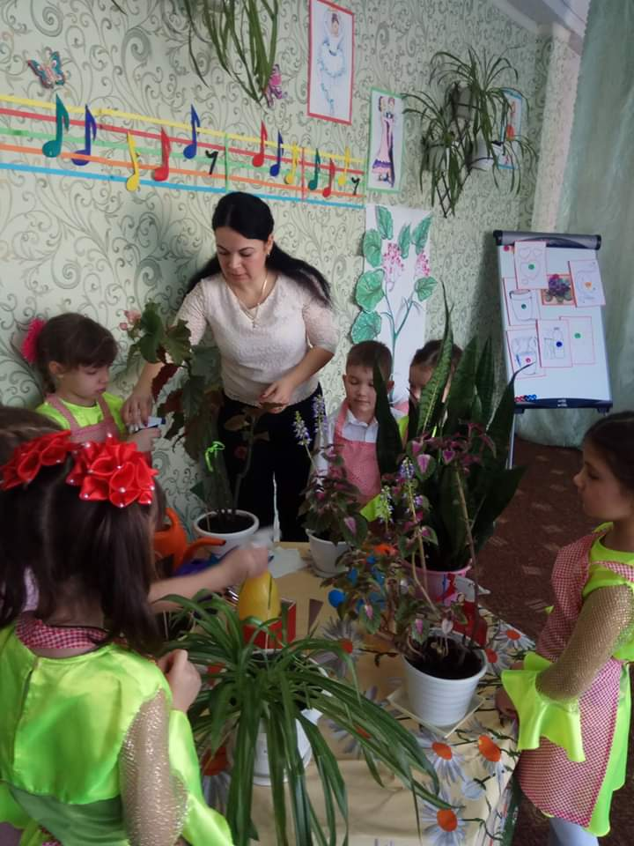
Вектор діяльності закладу:
«Формування екологічного світорозуміння дошкільників»
Педагогічне кредо: «Якщо запастися терпінням і виявити старання, то посіяні знання неодмінно дадуть добрі сходи»

Slide 4
Актуальність досвіду: формування активної позиції «захисника і друга» світу природи є основою у вихованні екологічної культури дошкільників. Діти особливо вразливі і чуйні, тому активно включаються у всі заходи щодо захисту тих, хто цього потребує. Важливо показати дітям, що люди займають більш сильну позицію по відношенню до світу природи.
Ідея: розвиток у вихованців міцних екологічних знань, розуміння органічного взаємозв’язку і єдності людини з навколишнім середовищем як єдиної гармонії, виховання особливої відповідальності за стан навколишнього середовища.
Інноваційність полягає в реалізації системи екологічної освіти, світорозумінні, створенні сучасного екологічного предметно-розвиваючого середовища, впровадженні нових підходів до екологічного виховання (регулярний збір і сортування відходів).
Мета досвіду:
- формування знань про природу, природні явища, рослинний і тваринний світ;
- розвиток естетичних почуттів: любові, поваги, бережливого ставлення по відношенню до світу природи;
- спонукання в дітях бажання доглядати за природою і тваринами, берегти і зберігати природні багатства.

Slide 5
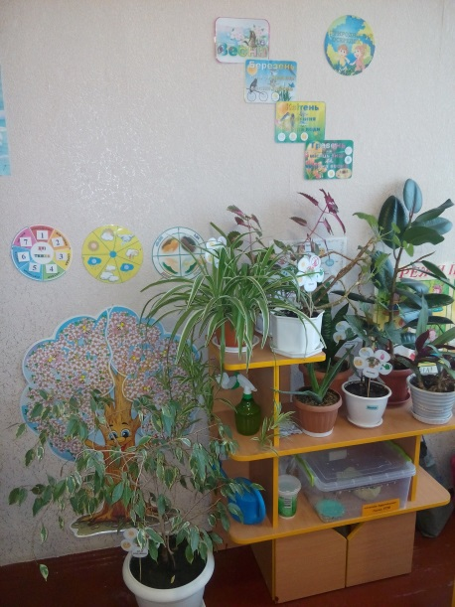
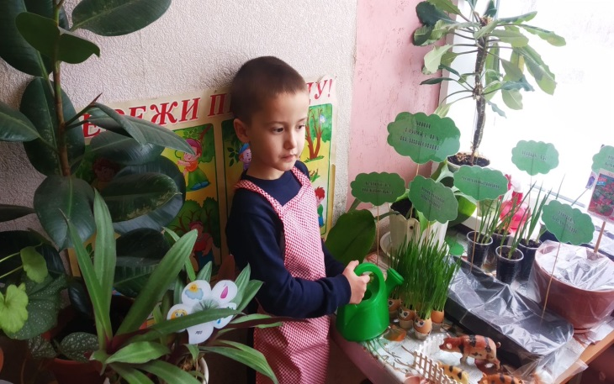
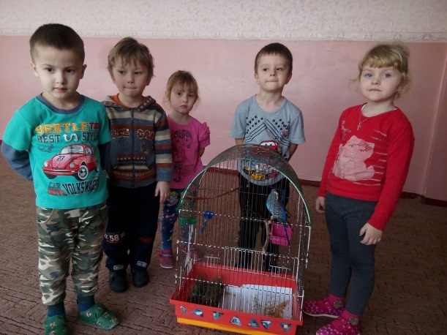
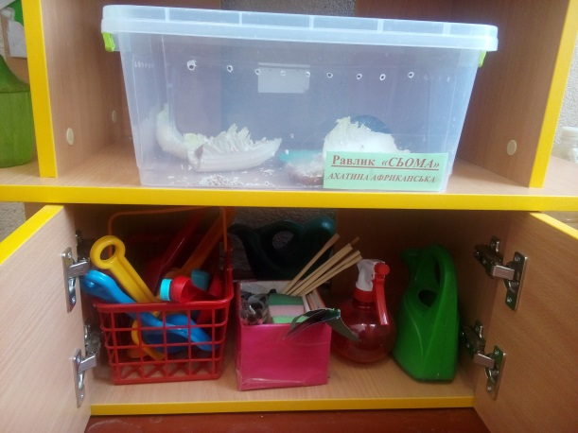
Розвивальне природне середовище
У групі постійно проводиться системна робота щодо
створення еколого-розвивального середовища: куточок
природи з мешканцями, город на підвіконні.

Slide 6
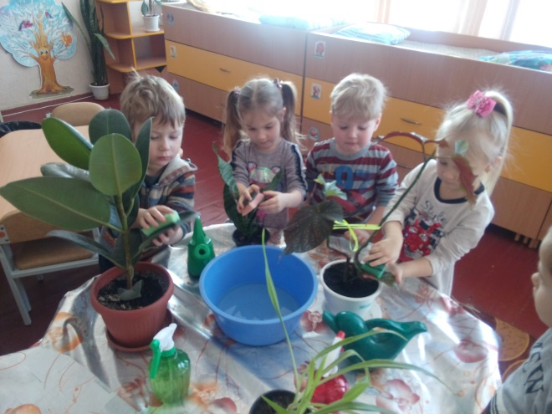
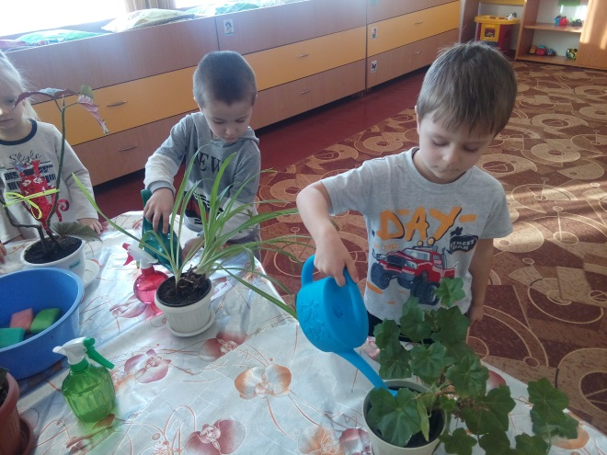
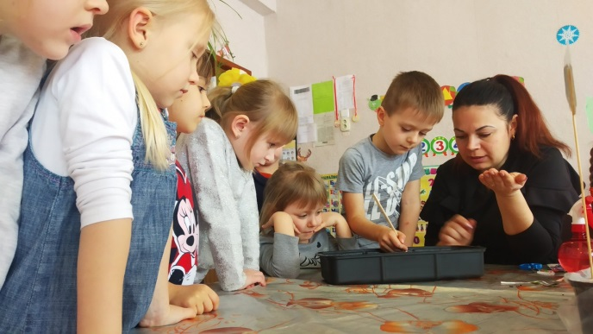
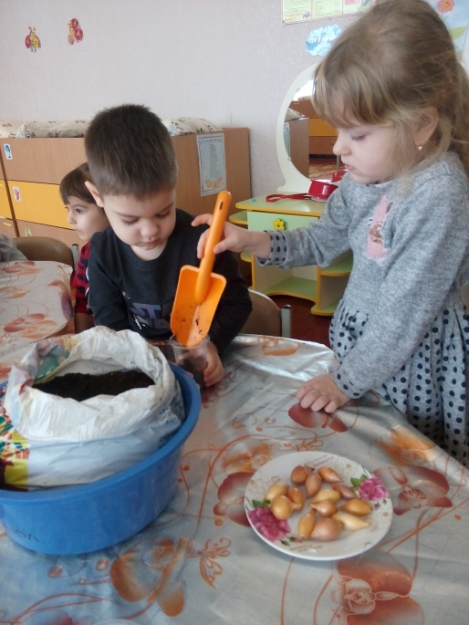
Праця у куточку природи
Праця в природі: діти реалізують свої знання й уміння в орієнтації на екологічно доцільну поведінку.

Slide 7
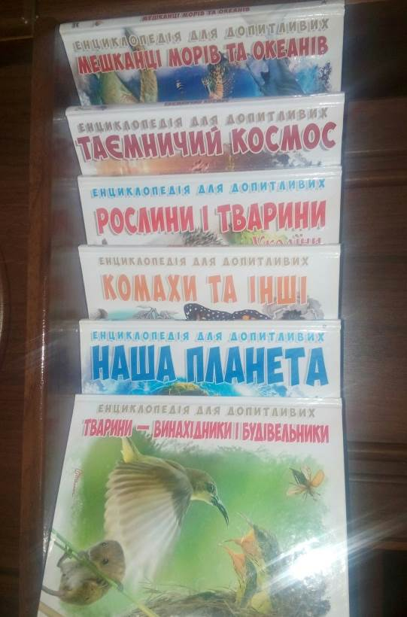
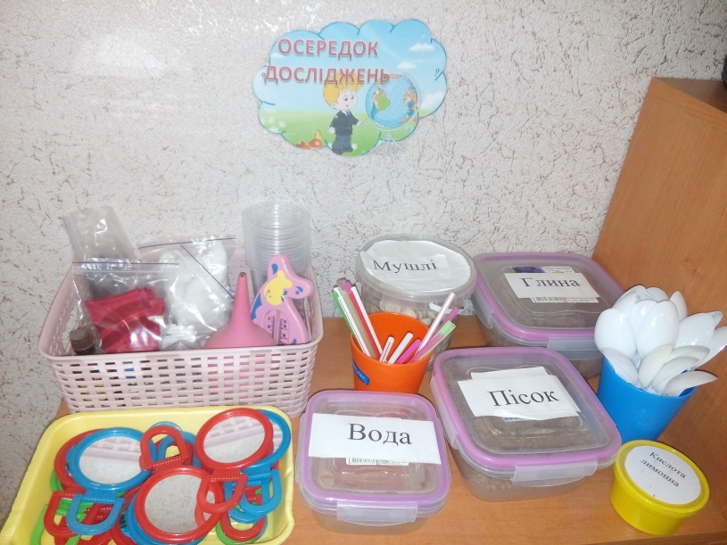
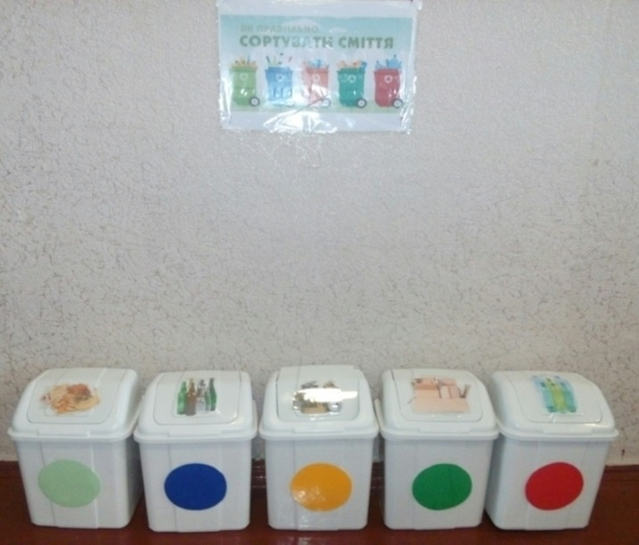
Осередок досліджень, осередок сортування сміття, книжкова зона
Створено осередок досліджень, де знаходиться матеріал для дослідів. Впроваджуємо нові підходи до екологічного виховання, один із основних моментів - регулярний збір і сортування сміття. У книжковій зоні є «Куточок юних екологів» де підібрані книжки з яскравими ілюстраціями.

Slide 8
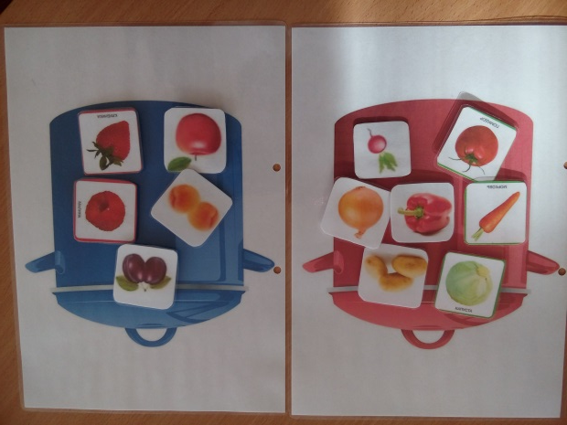
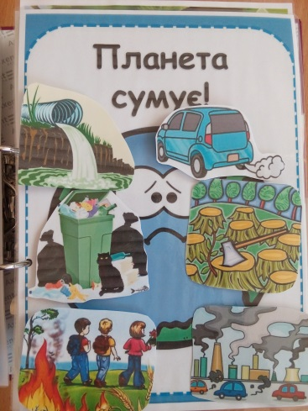
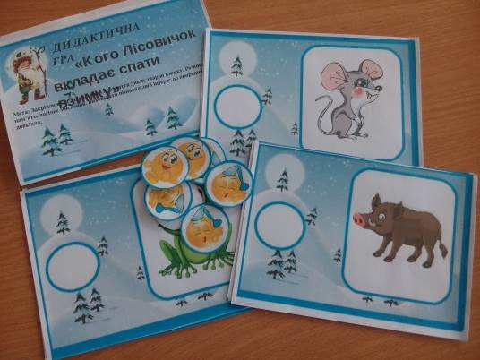
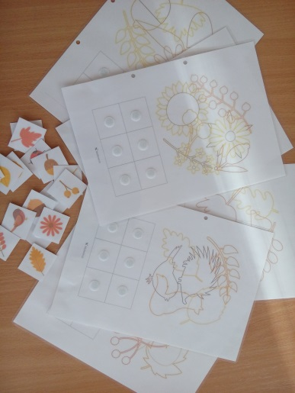
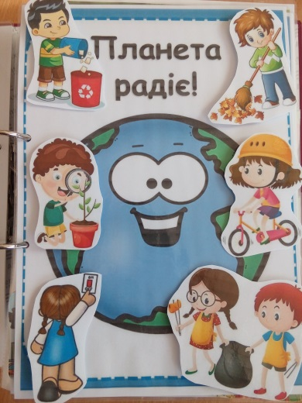
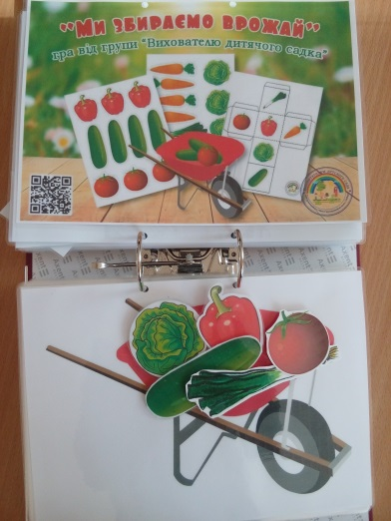
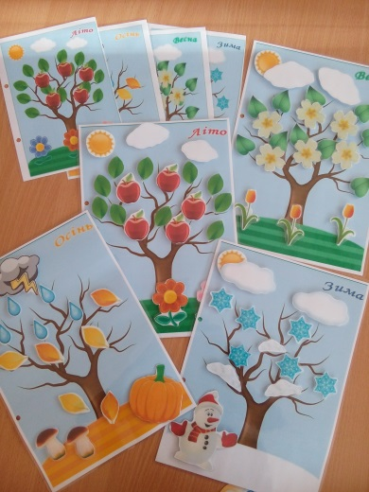
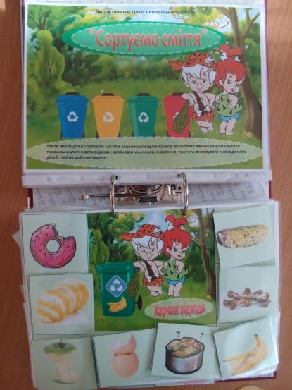
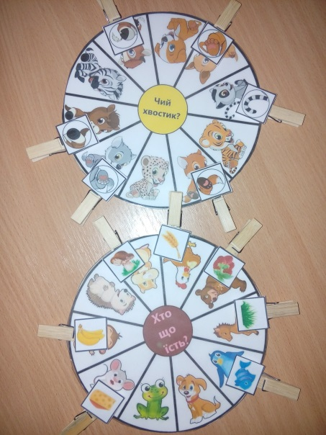
Розвивальне середовище
Дидактичнний матеріал екологічного спрямування
ігри на липучках та прищіпках, які виготовляємо самостійно.

Slide 9
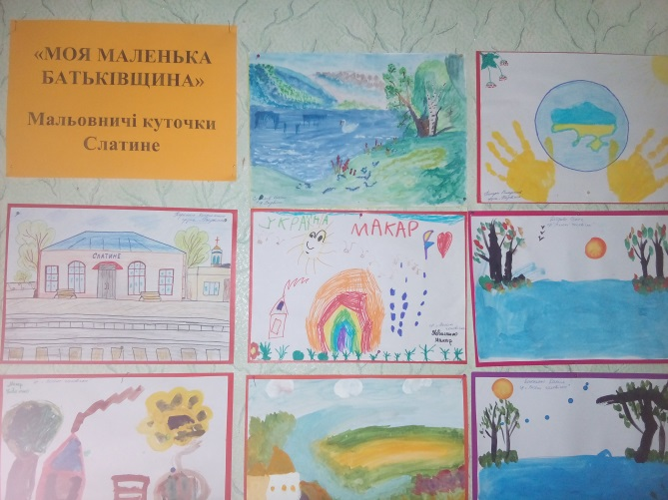
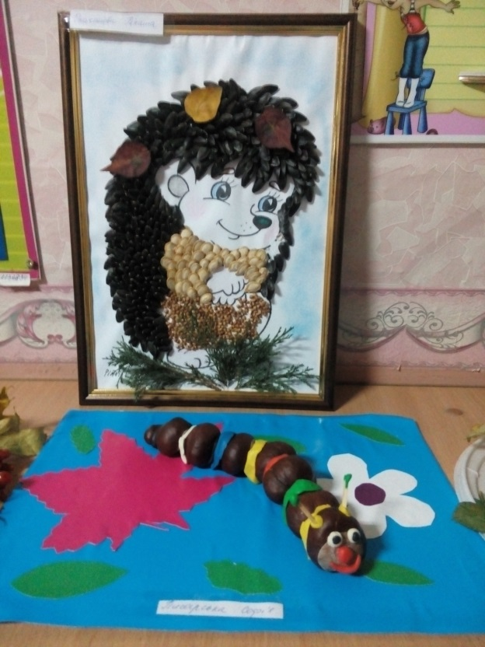
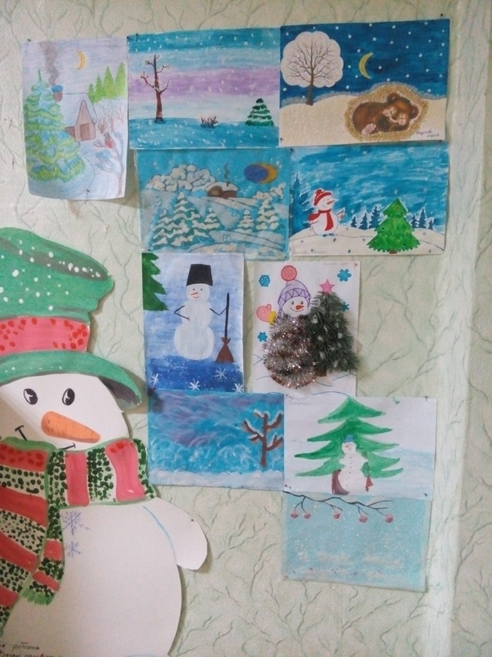
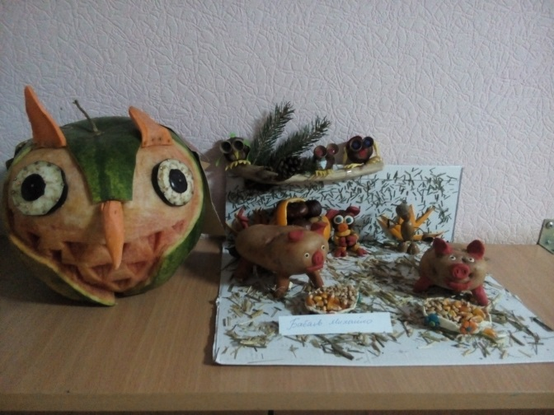
Виставки дитячих малюнків, виготовлення екібан та різних поробок з природного матеріалу
Один із видів природоохоронного розвитку дітей

Slide 10
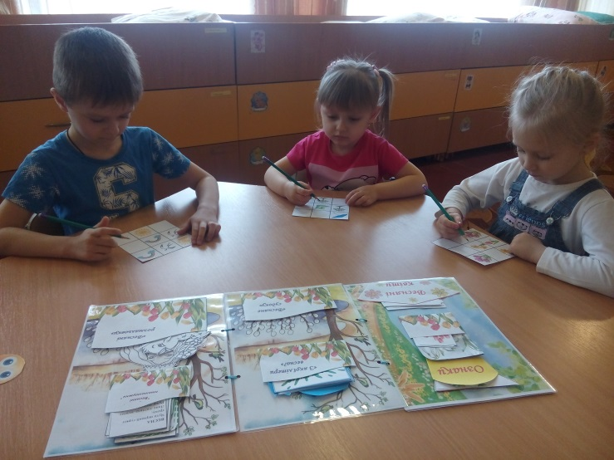
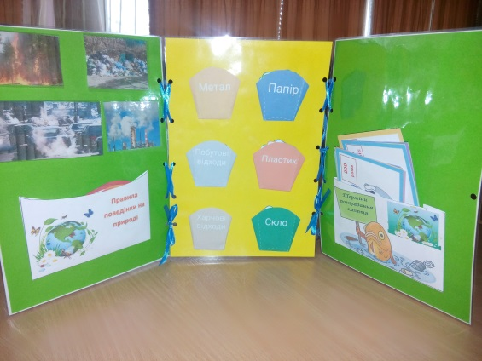
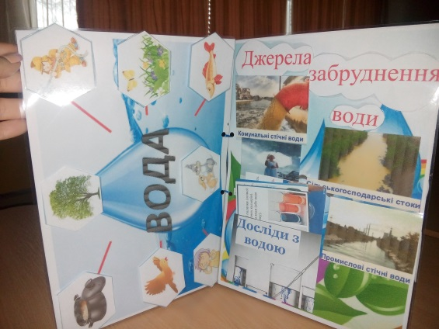
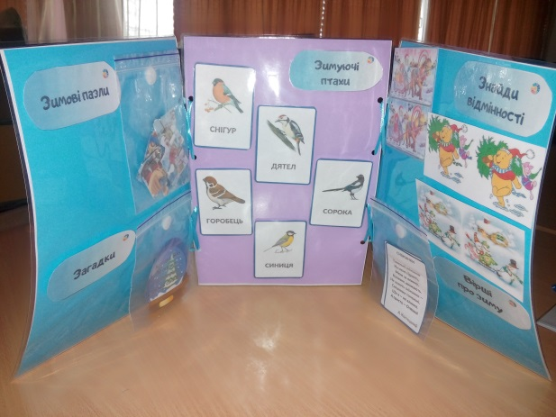
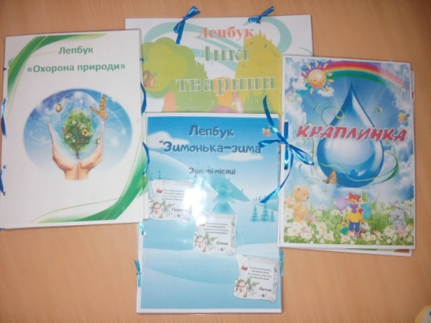
Щоб урізноманітнити освітній процес та активізувати дошкільників для навчання використовуємо інноваційну технологію «Лепбук»
Впровадження інноваційних технологій
Щоб заповнити теку, діти виконують певні завдання, проводять спостереження.

Slide 11
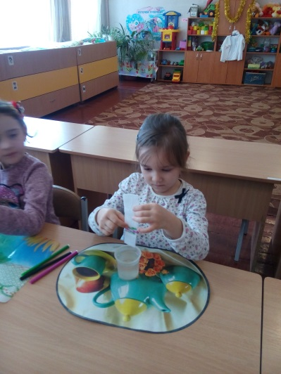
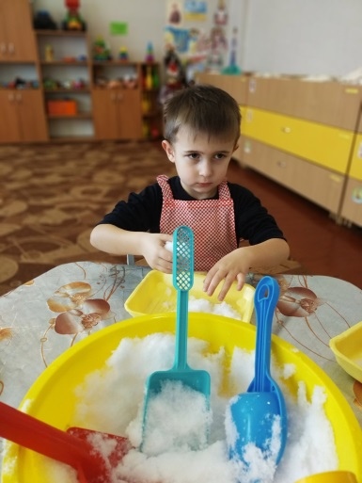
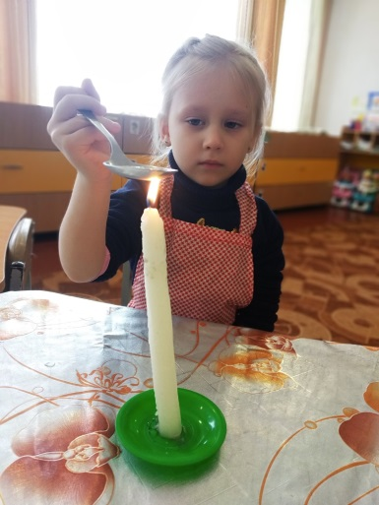
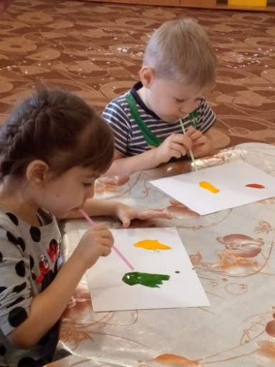
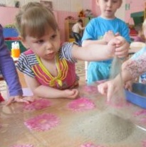
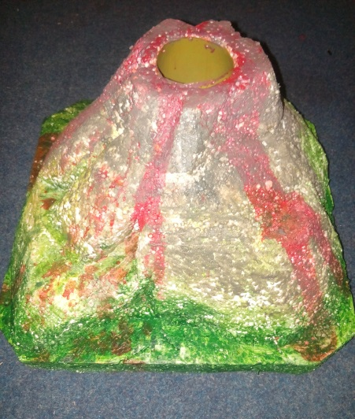
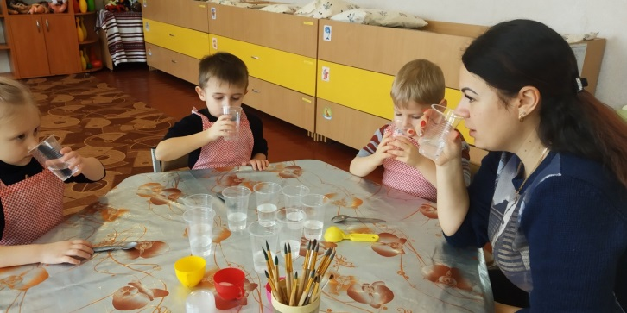
Пошуково-дослідницька діяльність
Під час впровадження власного досвіду роботи з дітьми, використовуємо досвід відомого педагога-практика З. П. Плохій

Slide 12
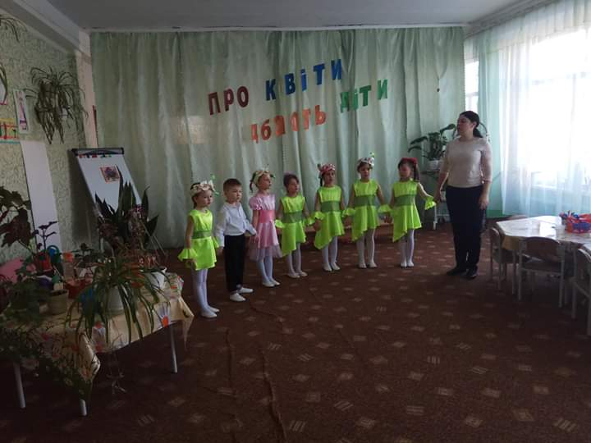
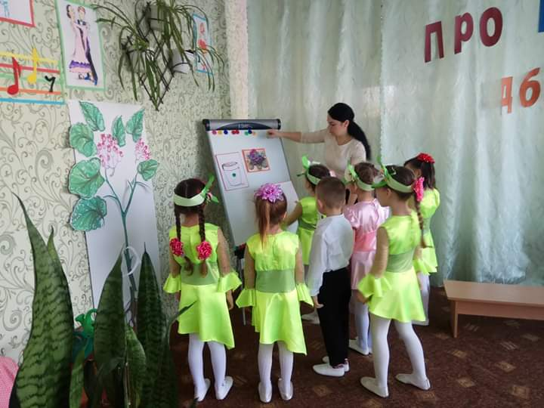
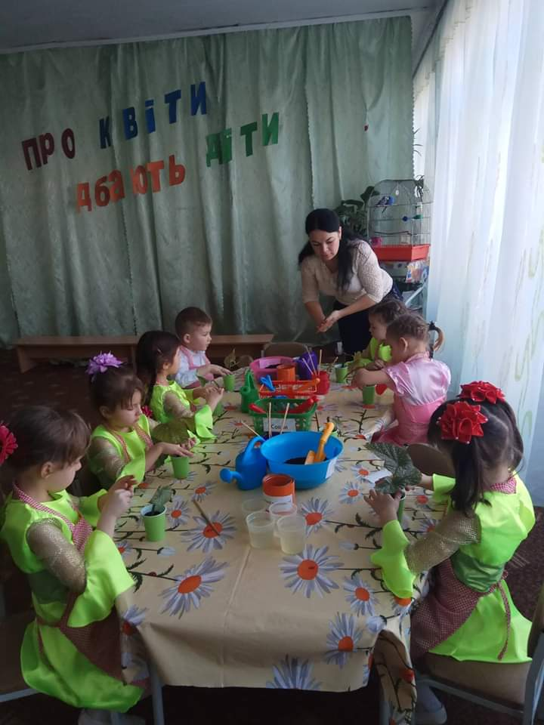
РМО для вихователів району. Заняття у куточку природи з елементами дослідницької діяльності «Про квіти дбають діти».

Slide 13
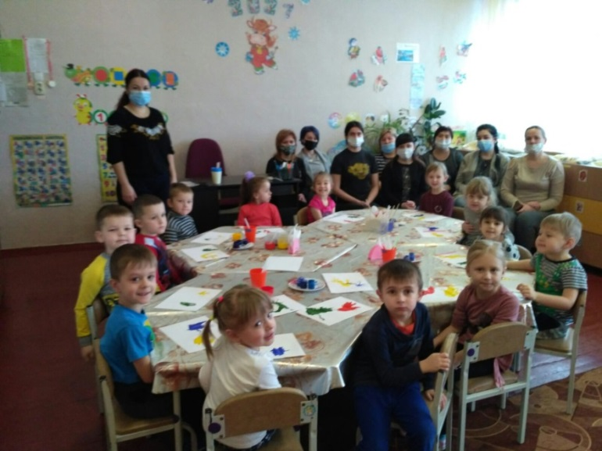
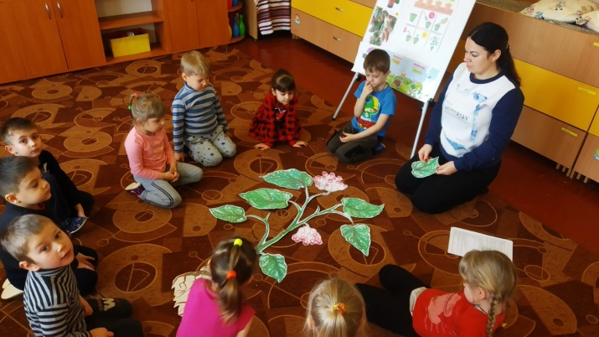
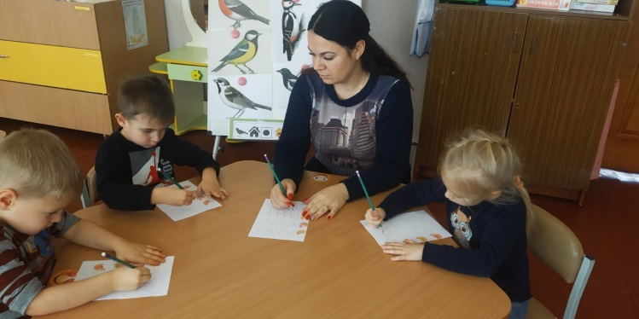
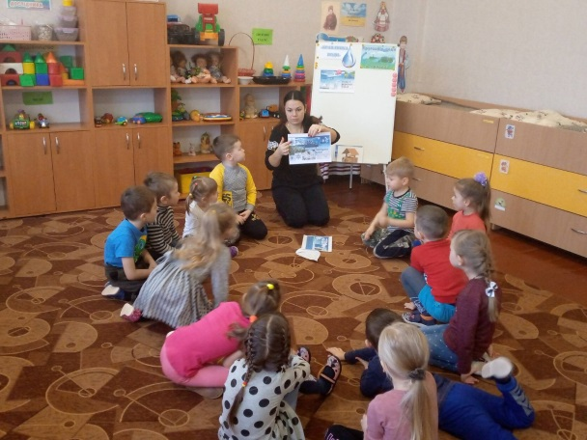
Взаємовідвідування занять вихователями

Slide 14
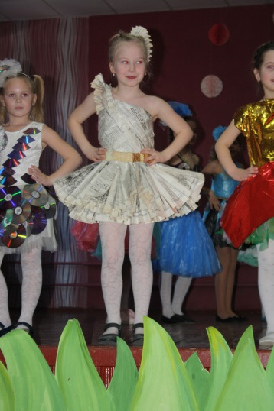
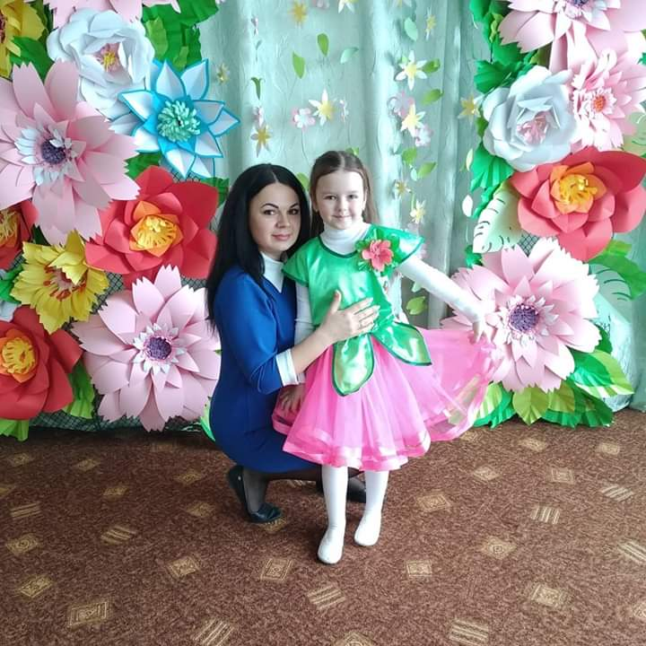
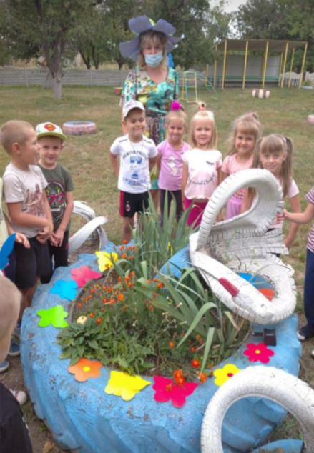
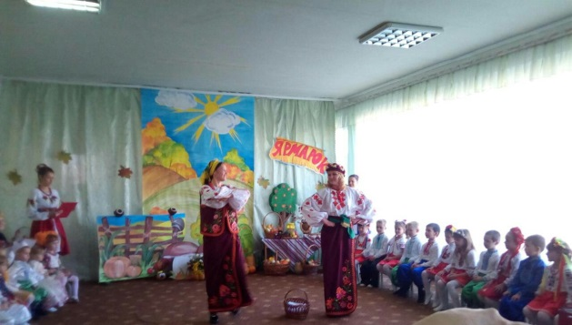
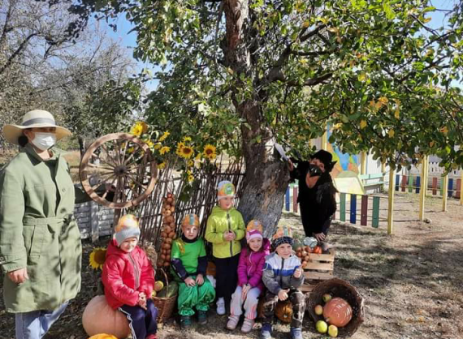

Свята та розваги екологічного спрямування

Slide 15






Прогулянки та спостереження у природі

Slide 16


Аналіз результатів моніторингового тестування
Для визначення рівня екологічних знань дошкільнят нами було проведено тестування у вигляді завдань для дітей
Кількість дітей у групі – 20 чоловік
Таблиця 1. Результати первинного тестування дітей
Рис. 1. Рівень екологічної вихованості дітей у вересні 2021 р.
Показник | Високий | Середній | Низький
Кількісне відношення (чол.) | 3 | 10 | 7
Відсоткове відношення (%) | 15 | 50 | 35
Таблиця 2. Результати повторного
тестування дітей
Рис. 4. Рівень екологічної вихованості дітей у вересні 2022 р.
Показник | Високий | Середній | Низький
Кількісне відношення (чол.) | 8 | 10 | 2
Відсоткове відношення (%) | 40 | 50 | 10
У дітей групи простежується достатнє
підвищення рівня екологічної вихованості.

Slide 17
Висновки
Виходячи з вище викладеного, можемо зробити висновок, що в групі простежується динаміка зростання ефективності застосування розроблених форм та методів роботи і подальшого впровадження їх в освітній процес.
Результатами роботи стають позитивні зміни у відношенні дітей до природи, вміння встановлювати причинно–наслідкові зв’язки, робити висновки, працювати самостійно. Разом з тим у дітей виховується людяність, доброта, відповідальне ставлення до природи, пізнавальний інтерес до об’єктів та явищ природи, діти опановують зачатки дослідницької діяльності.

